Slide 1


Aplicação de um contrato inteligente blockchain para o mercado imobiliário brasileiro
Wallyson Nunes Alves Lima
Alexander Chávez López

Slide 2
Introdução
Mercado Imobiliário
      O mercado imobiliário é o setor da economia que engloba compra, venda, aluguel, desenvolvimento de propriedades (terrenos, casas, apartamentos e edifícios comerciais)

Slide 3
Introdução
Movimenta-se através da interação entre
      Oferta: Imóveis disponíveis para venda ou aluguel (novos/usados)
      Demanda: Pessoas ou empresas buscando imóveis para moradia, investimento ou uso comercial
      Agentes: Corretores de imóveis, imobiliárias, construtoras, incorporadoras, bancos (financiamento), e governo (legislação, impostos)

Slide 4
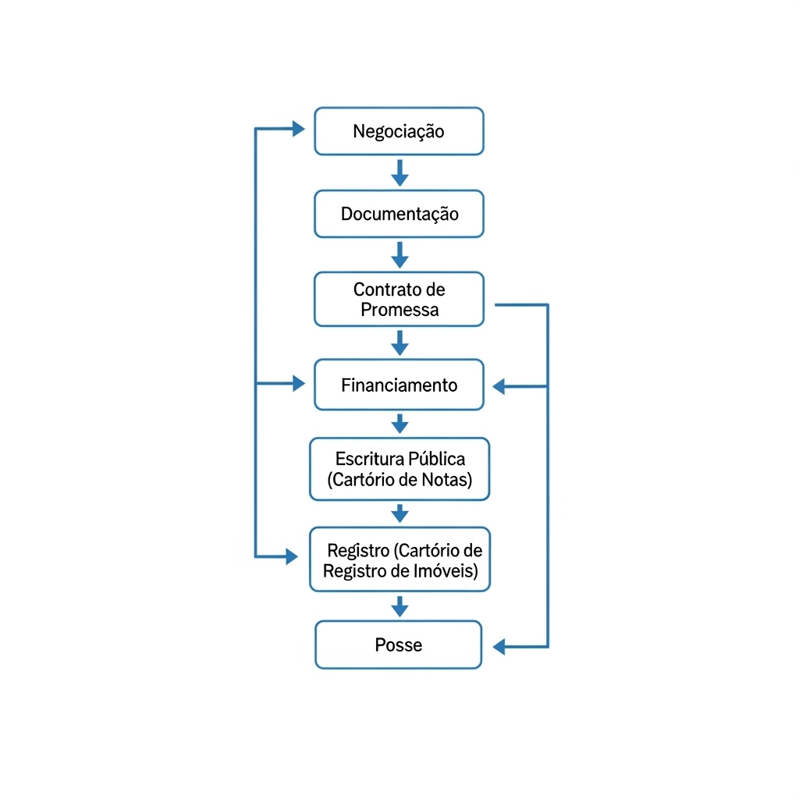
Introdução
Funcionamento de uma compra e venda de um imóvel no mercado brasileiro (novo)
*Burocrático

Slide 5
Introdução
O que são contratos inteligentes ?
        Um contrato inteligente (smart contract) é um tipo de contrato ou acordo digital que é autoexecutável e imutável, com os termos escritos em linha de código.

Slide 6
Introdução
Características dos contratos inteligentes
        Autoexecutável: Um contrato é executado automaticamente, não precisando de terceiras partes (Advogado).
        Imutável e Transparente: O contrato uma vez implementado em uma rede blockchain ele não pode ser alterado, todas as transações são visiveis a todos participantes.
        Descentralizado: Eles operam em uma rede peer-to-peer (P2P). (Ex. Piratebay)
        Segurança: Utilizam criptografia
        Aplicações: Aplicações Ethereum que foram implementadas para rodar contratos inteligentes.

Slide 7
Introdução
O que é Blockchain ?
        Blockchain é uma tecnologia de registro distribuído e descentralizado que armazena informações de forma segura, imutável e transparente. Pense nela como um livro-razão digital (ledger) que é compartilhado entre muitos computadores em uma rede.
        Uma das blockchain mais utilizadas para redes distribuídas é o Ethereum

Slide 8
Introdução
Blockchain
      Descentralização: Não há um servidor central, os dados são distribuídos entre nós
      Transparência: Todas as informações são visíveis para todos os participantes da rede
      Imutabilidade: Uma vez registrado, um bloco não pode ser alterado sem o consenso da maioria da rede
      Segurança: Utiliza algoritmos criptográficos para proteger as transações e os dados armazenados.
      Consenso: Os nós precisam concordar sobre a validade das transações e os dados armazenados

Slide 9
Introdução
Ethereum
      Entre as plataformas baseadas em Blockchain, o Ethereum destaque-se por sua natureza descentralizada
      Código Aberto
      Suporte a contratos inteligentes e aplicações descentralizadas (dApps)
      Funciona como uma máquina de estados única e uma máquina virtual
      A criptomoeda utilizada no Ethereum é o Ether (ETH)
      Para restringir os custos das transações, cada transação cobra uma taxa (Gás)
(Antonopoulos, 2018)

Slide 10
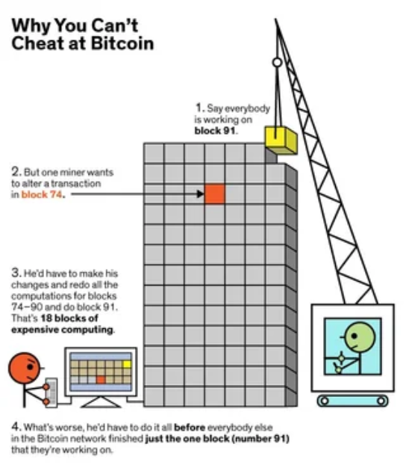
Introdução
Funcionamento Blockchain

Slide 11
Introdução
        Falta de sistemas usando blockchain
      Atualmente o processo de compra e venda de imóveis é um processo muito burocrático, não temos sistemas baseados em contratos inteligentes para tornar o processo menos burocrático, ágil e seguro.

Slide 12
Objetivos
    O objetivo deste trabalho é suprir essa demanda que existe para reduzir a burocracia no mercado imobiliário e para isto foi desenvolvido o sistema “WebSmartOffice”, que se explica a seguir

Slide 13
Metodologia ou Material e Métodos
WebSmartOffice
        Utiliza-se o Domain Driven Design (DDD), que é uma abordagem que é focada no domínio da aplicação e não coloca a tecnologia acima do domínio.

Slide 14
Metodologia ou Material e Métodos
Qual a vantagem de usar Domain Driven Design ?
        Ao utilizar o Domain-Driven Design (DDD) na API, temos a vantagem da aplicação ser orientada ao negócio, fazendo que o sistema reflita com precisão as regras e comportamentos e restrições do problema real.

Slide 15
Metodologia ou Material e Métodos
Arquitetura Limpa
          A arquitetura Limpa (Clean Architecture) é um estilo arquitetural que busca criar sistemas com uma separação de preocupações muito clara e estrita, organizando o código em camadas concêntricas, como uma cebola. O princípio central é a independência de framworks, UI, banco de dados e agentes externos.

Slide 16
Metodologia ou Material e Métodos
Qual a vantagem de Arquitetura Limpa ?
        Clean Architecture oferece como principal vantagem a separação clara de responsabilidades entre as camadas do sistema. A lógica de negócio não depende de nenhum framework específico, uma vez que está isolada em uma camada própria

Slide 17
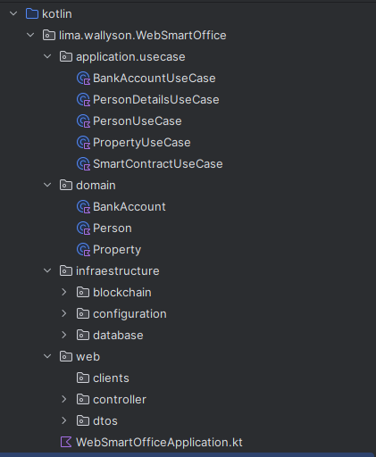
Metodologia ou Material e Métodos
Arquitetura Limpa

Slide 18
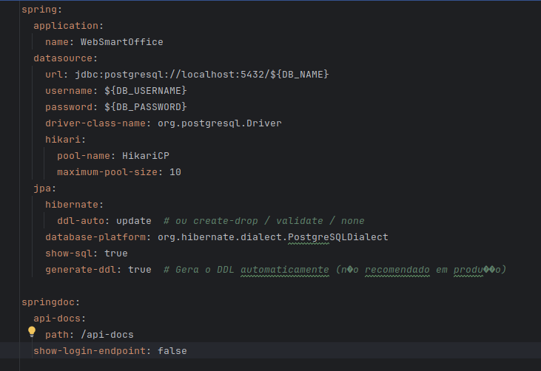
Metodologia ou Material e Métodos
Arquitetura Limpa

Slide 19
Metodologia ou Material e Métodos
WebSmartOffice
        A autenticação e autorização da aplicação foi desenvolvida usando Spring Security.

Slide 20
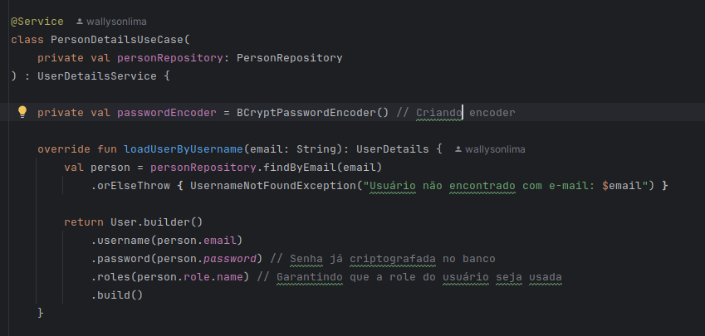
Metodologia ou Material e Métodos
Lógica de Autenticação

Slide 21
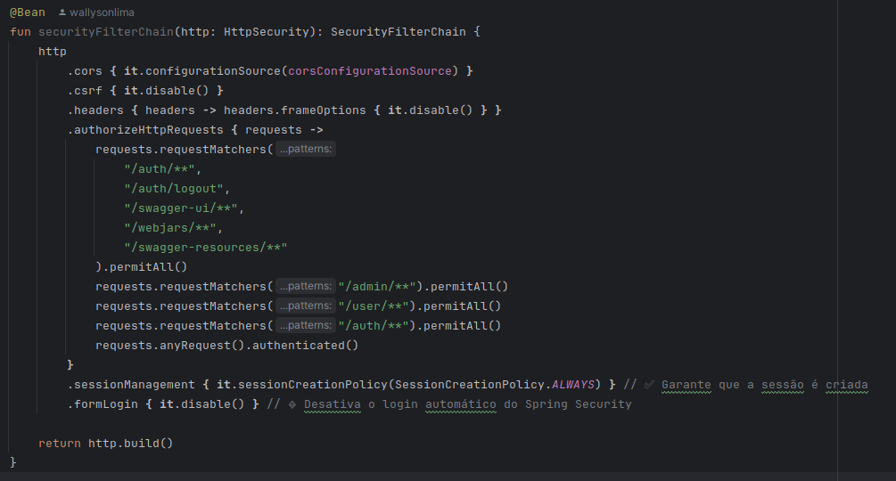
Metodologia ou Material e Métodos
Lógica de Autorização

Slide 22
Metodologia ou Material e Métodos
Frontend foi desenvolvido em Angular
      A estrutura do frontend foi organizada seguindo a convenção proposta pelo próprio Angular, adotando o uso de componentes reutilizáveis para promover modularidade, manutenção facilitada e reaproveitamento de código.

Slide 23
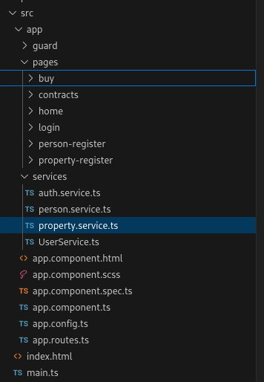
Metodologia ou Material e Métodos
Separação de camadas do Angular

Slide 24
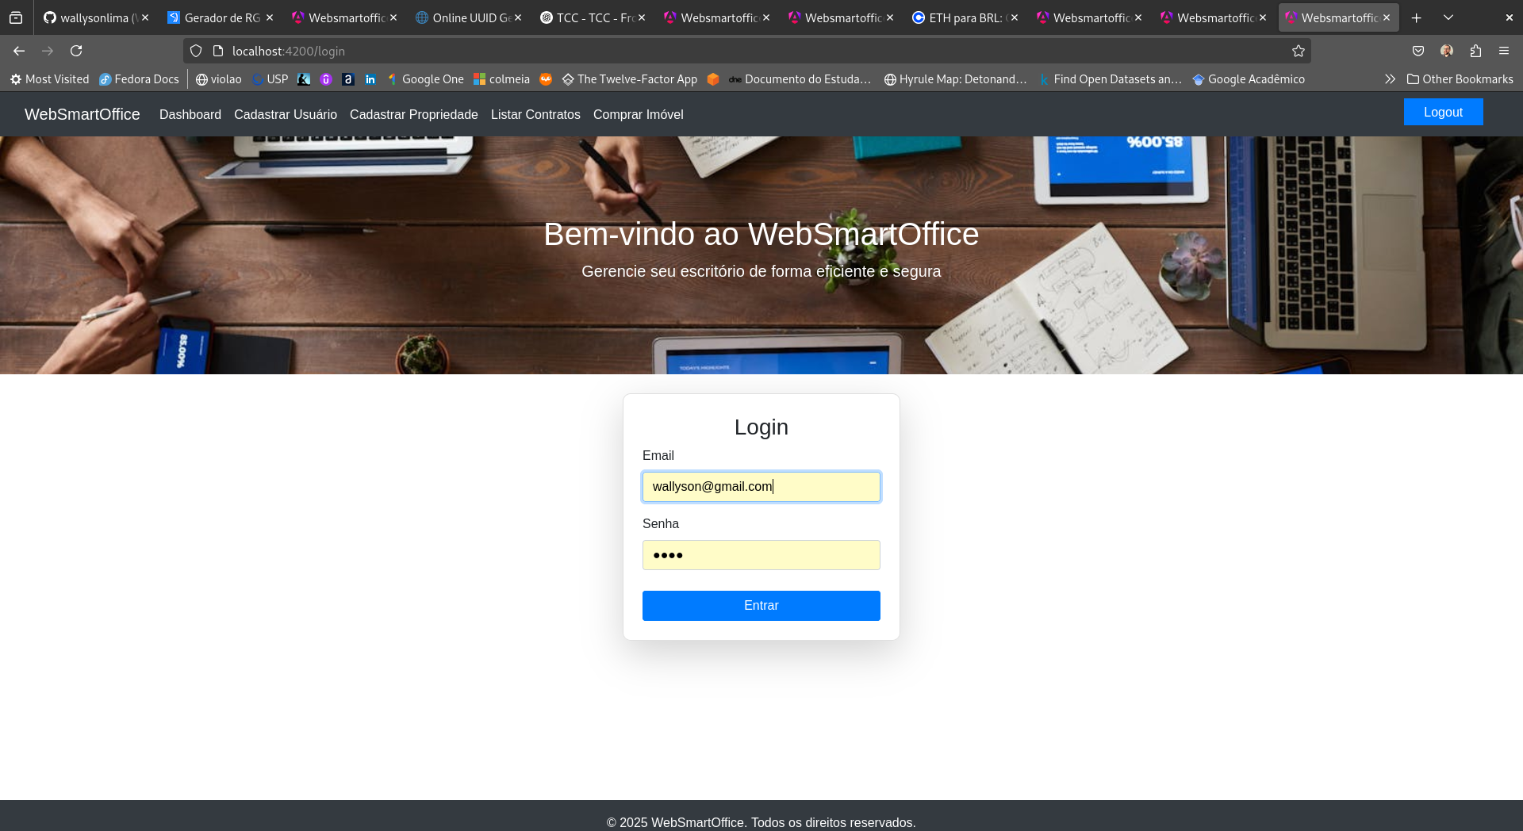
Metodologia ou Material e Métodos

Slide 25
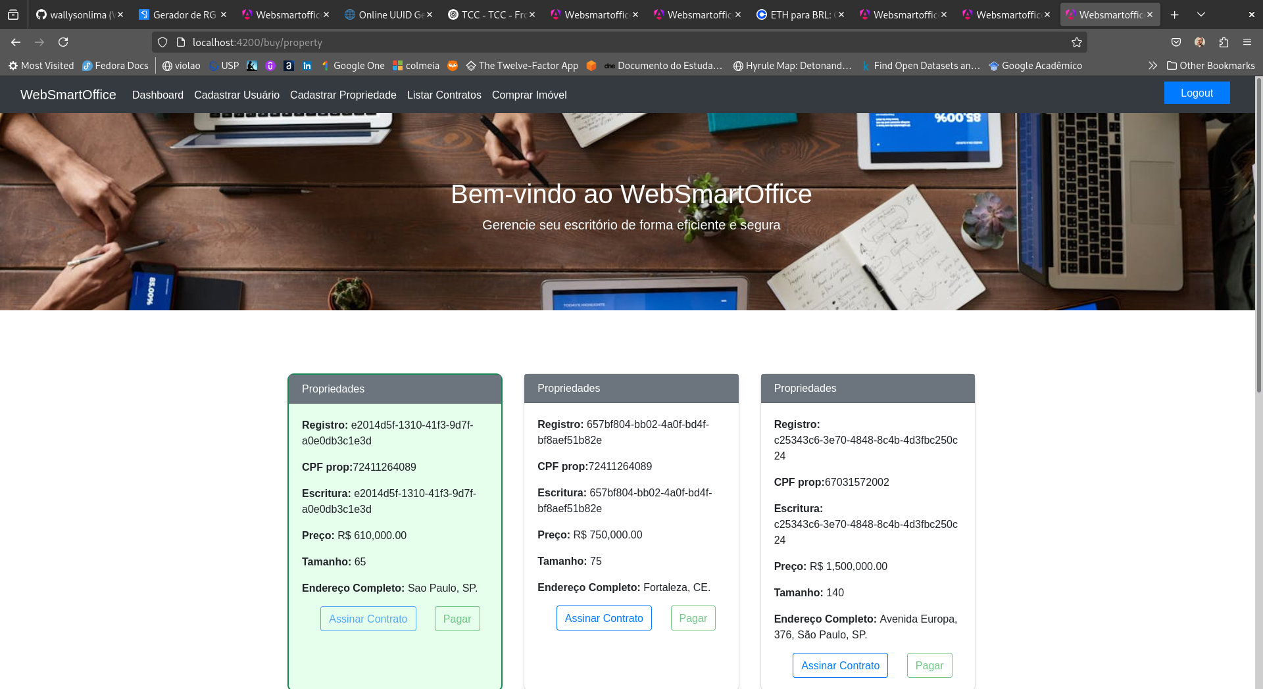
Metodologia ou Material e Métodos

Slide 26
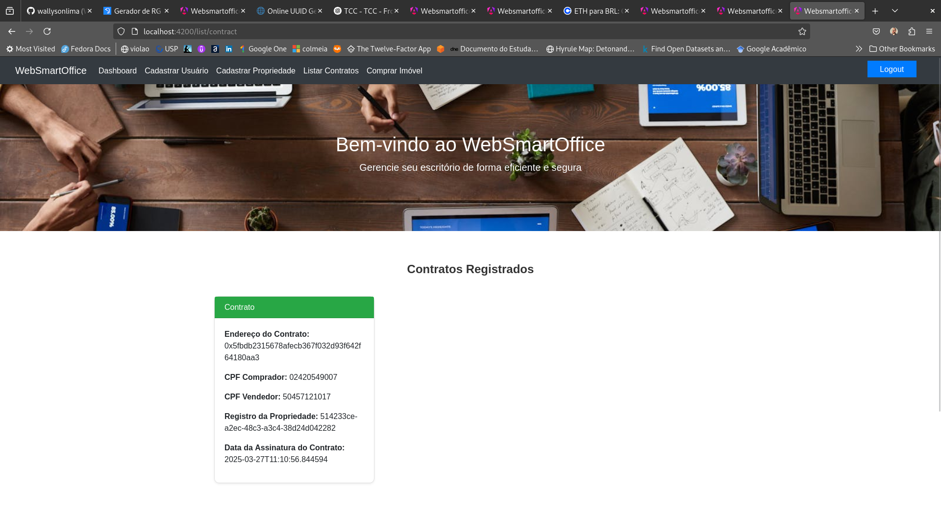
Metodologia ou Material e Métodos

Slide 27
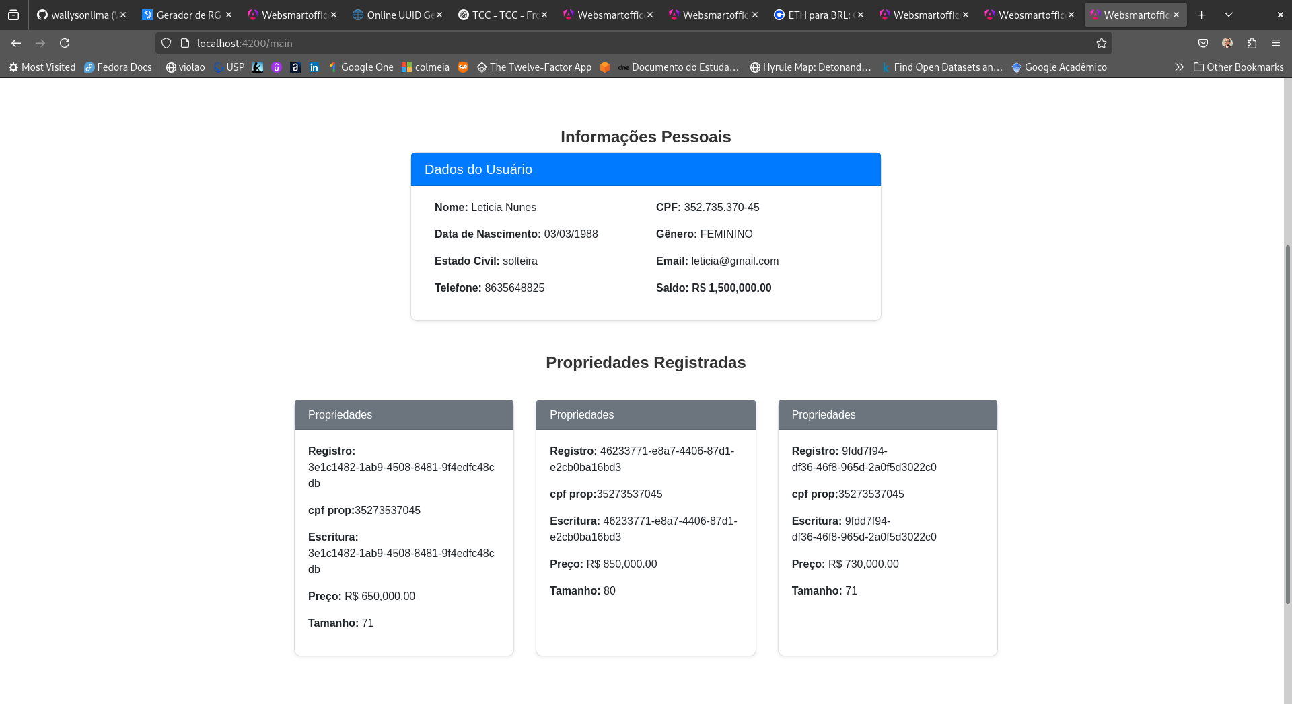
Metodologia ou Material e Métodos

Slide 28
Resultados e Discussão
Vantagens
      Caso acontecesse alguma perda em um dos cartórios, todos os outros teriam cópias dos registros do cartório que teve a perda dos dados
      Aumentaria a segurança, porque para que cada transação sofra um ataque, toda a rede tem que considerar uma transação válida (Consenso)
      As transações também seriam criptografadas
      Diminuiria a burocracia, porque se fosse estabelecido no contrato que ao realizar a transferência bancária entre as partes, a posse da propriedade seria transferida automaticamente.

Slide 29
Resultados e Discussão
Vantagens
      A rede blockchain poderia ser oculta, visível apenas para os cartórios/governo, algo parecido com o que vai acontecer com
      o DREX (Real Digital)

Slide 30
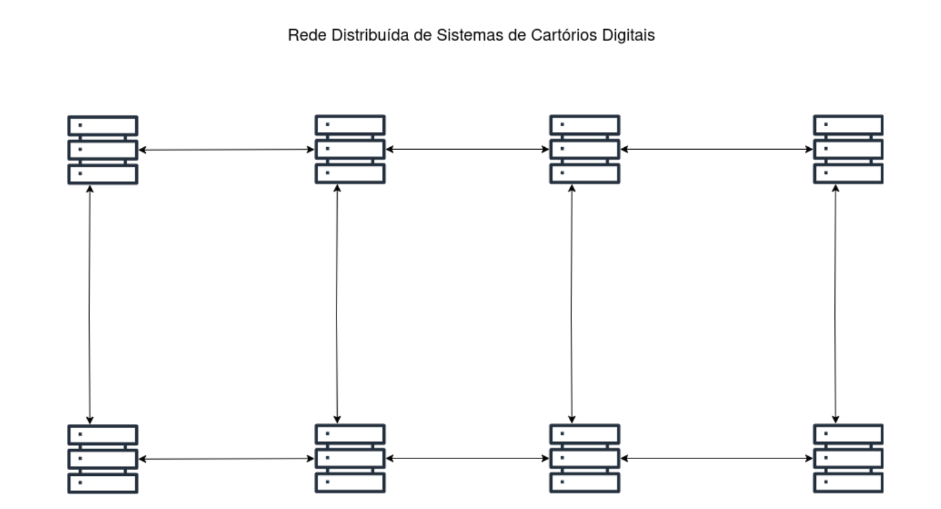
Resultados e Discussão

Slide 31
Resultados e Discussão
      A tecnologia de Contratos Inteligentes permite que contratos sejam firmados diretamente entre contratante e contratado, eliminando a necessidade de intermediários, como instituições bancárias e cartórios.
      (Ahmad, Alqarni, Amazroi e Alam, 2020)

Slide 32
Resultados e Discussão
      Contudo, ao considerar a realidade brasileira, a completa ausência de intermediários seria uma proposta utópica, dada a obrigatoriedade legal da atuação dos cartórios. Dessa forma, à arquitetura proposta foi pensado considerando a realidade do sistema judiciário brasileiro. Isto poderia ser extendido até para contratos entre prefeituras, governos e a federação do Brasil.(Autor próprio)

Slide 33
Resultados e Discussão
Poderia ser implementado diversos tipos de contratos, tais como:
      Compra/Venda de Imóveis
      Casamento
      Terras
      Compra/Venda de automóveis
      Contrato entre prefeituras, governos e federações

Slide 34
Resultados e Discussão
Poderia ser implementado diversos tipos de contratos, tais como:
      Bastaria apenas definir as propriedades do contrato e cláusula que o contrato, que o contrato inteligente seria executado automaticamente e concluído quando as propriedades forem satisfeitas, um modelo de contrato, serviria para todas as execuções daquele tipo

Slide 35
Resultados e Discussão
Poderia ser implementado diversos tipos de contratos, tais como:
Para o sistema brasileiro para contratos inteligentes de compra/venda de imóveis, poderiam ser utilizados:
PIX: Para realizar as transferências monetárias entre as partes
DREX: A futura moeda digital brasileira (Real Digital)

Slide 36
Resultados e Discussão
      A execução dos Contratos Inteligentes poderia ser realizada pelos cartórios/Governo
      Cada cartório teria uma cópia de todas as transações do sistema de cartórios
      Que seria em uma rede distribuída rodando sobre Ethereum

Slide 37
Resultado e Discussão
Esta pesquisa permitiu identificar as tecnologias necessárias para implementar transações de compra e venda de imóveis utilizando contratos inteligentes
Foi proposta uma arquitetura baseada no sistema brasileiro, utilizando cartórios, contratos inteligentes
Vemos as vantagens que essa nova arquitetura traria para o sistema brasileiro de cartórios e governos.
E também foi implementado a aplicação Websmartoffice aplicando toda teoria proposta

Slide 38
Obrigado
Gracias
Thank You
Danke
Grazie
Спасибо
Merci Beaucoup
谢谢
ありがとう
شكرًا

